Slide 1
マイナンバーカードの取得促進に向けた取組事例集
業界団体・個社等における取組事例
１. 自治体との連携 … p１
２. 広報誌・機関誌等による周知 … p２
３. 独自の取組 … p３
令和３年11月 デジタル庁

Slide 2

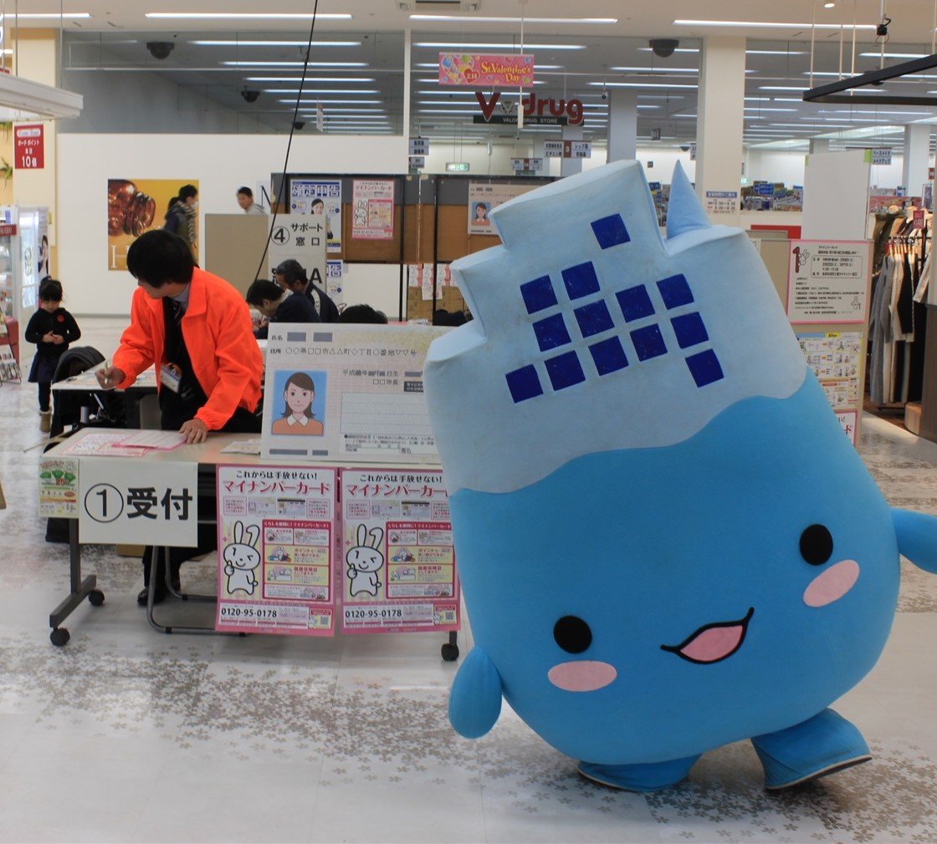
１. 自治体との連携
【主な取組】
● 出張申請サービスの活用、マイナンバーカード交付申請窓口等の設置
➡【期待される効果】
自治体と連携し、出張申請サービス等の取得に直結する効果的な取組を実施することにより、取得率の向上
が期待できる。
＜具体例：国税庁（金沢国税局 魚津税務署）＞
1.概要
ショッピングセンターにおいて、e-Tax等関連イベントに合わせて、買い物客を対象としたマイナンバーカード申請窓口を開設した。
２.詳細
令和３年１月に、ショッピングセンターにおいて、買い物客を対象に、魚津税務署と魚津税務連絡協議会が開催するe-Tax及びマイナポータルの利用促進リーフレットの配布イベントに合わせて、魚津市役所と連携し、マイナンバーカードの申請窓口を臨時開設し、魚津市職員がマイナンバーカード取得申請に向けたサポートを実施した。
３.効果
本取組により、買い物客約40人がマイナンバーカードの申請を行った。申請者からは、買い物ついでに申請ができてよかったといった声が寄せられた。

Slide 3
２. 広報誌・機関誌等による周知
【主な取組】
● 広報誌・機関誌等において、マイナンバーカードの利便性等に関する記事を掲載し、取得促進の呼び掛け
を実施
➡【期待される効果】
広報誌・機関誌等に掲載することにより、会員に対して確実にマイナンバーカードの利便性等を周知すること
ができ、取得の機運が高まるとともに、会員の理解促進に資する。
＜具体例：経済産業省所管業種＞
月刊誌（記事抜粋）
1.概要
月刊誌にマイナンバーカードの利便性等に関する記事を投稿することにより、マイナンバーカードの取得について呼び掛けを行った。
２.詳細
令和３年８月発行の月刊誌（発刊数850部）において、マイナンバーカードに関する会員の理解促進・取得意欲の向上を図ることを目的として、マイナンバーカードの利活用の場面について解説した記事を掲載した。
３.効果
記事投稿により、会員の認知度向上に寄与した。

Slide 4
３. 独自の取組
【主な取組】
● 従業員へのアンケート調査により、マイナンバーカードの取得状況をフォローアップ
● 従業員研修における周知や端末起動時のポップアップ表示等による各従業員への個別周知
● マイナンバーカードの社員証等としての活用・マイナンバーカード関連グッズの作成
➡【期待される効果】
各従業員に対し個別に周知を行うことで、認知度の向上・理解促進が図られる。また、個社独自の取組として、
マイナンバーカードの利用機会を増やすことにより、取得促進につながる。
＜具体例：金融庁所管業種＞
マイナンバーカード専用ケース
１.概要
・業界団体において、マイナンバーカードの専用ケースを作成し、会員を通じて従業員
や顧客等に配布（業界団体から会員に配布した専用ケースの数は、11万3,100枚）。
・入社時研修において、新入社員に、会社へのマイナンバー提供依頼と合わせて、
マイナンバーカード取得について案内・周知を実施。
２.効果
・専用ケースの配布や入社時研修の実施により、マイナンバーカードの認知度・取得意
欲が高まった。
表面
裏面

